Slide 1

目 录
1
行业分析
2
公司规划
3
推进计划
4
效益分析

Slide 2
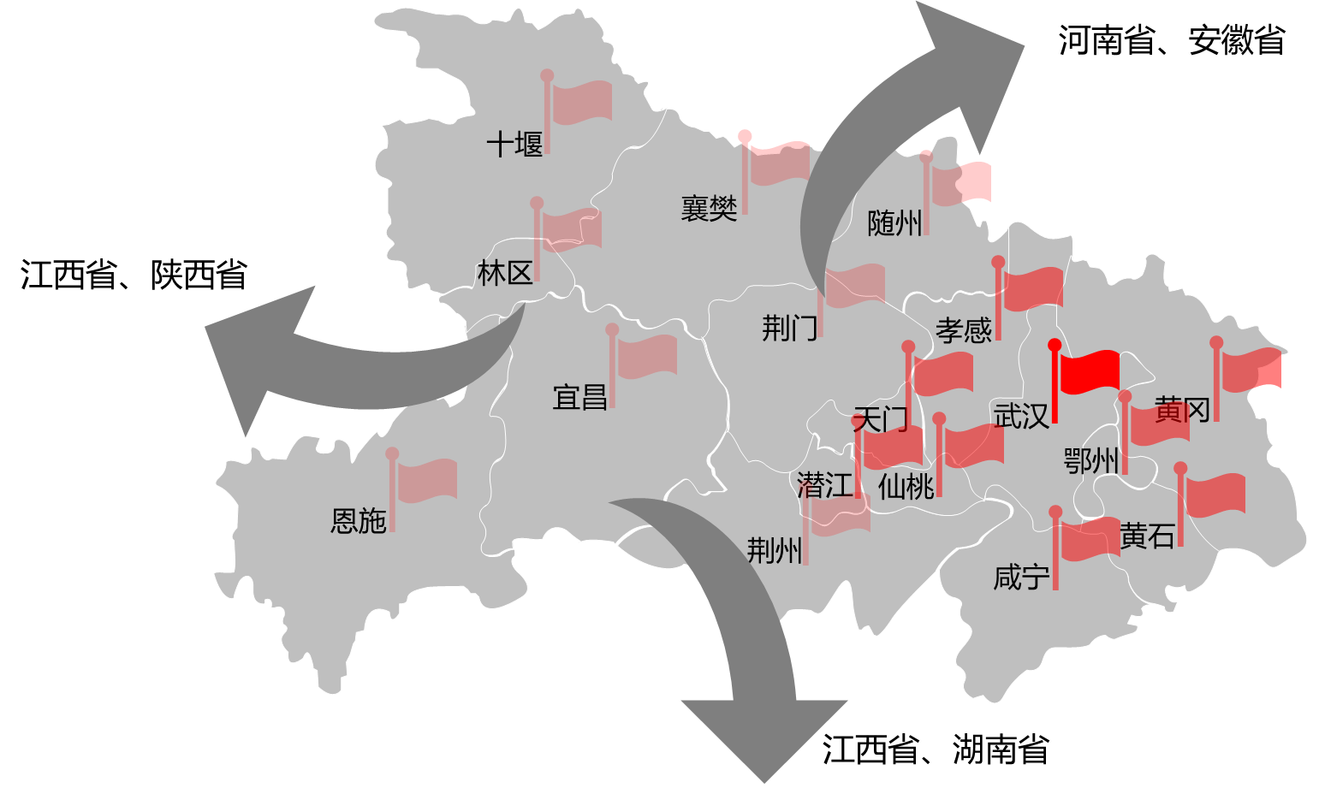
整体推进计划
推广策略
横向：依托联投集团1+8新城向地市拓展
纵向：依托公司互联网+政务实现五级联动
推广计划
2018年，总结武汉模式，标准化健康云平台方案
2020年，城市圈内复制1个地市
3至5年内实现省级平台的建设
实施路径
引入战略合作伙伴，提升项目成功率
引入财务投资方，分担风险
立足武汉、覆盖湖北、辐射全国
随着地市拓展的深入大幅降低边际成本

Slide 3
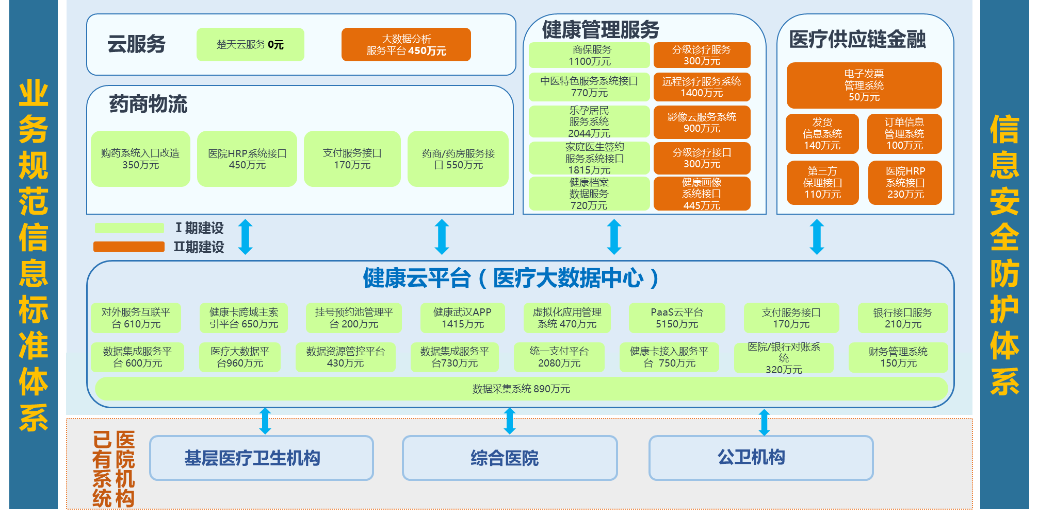
平台架构及建设规划

Slide 4
“健康武汉”项目建设计划
结合健康云平台架构及建设规划，依托“健康武汉” 项目，按照市政府“三通”要求，分两年打造“1+4+1”智慧健康体系（一个健康大数据云平台，四大应用体系：互联网+健康服务、互联网+分级诊疗、大数据应用体系、特色服务应用，一个运营服务体系）。
以家庭医生签约服务为契机，推进居民电子健康档案、电子病历和居民健康卡的广泛使用，面向居民、家庭医生、专科医生、管理者及第三方相关产业提供各种健康信息服务，构建大健康产业生态圈。

Slide 5
“健康武汉”项目效益分析
序号 | 项 目 | 2018年 | 2019年 | 2020年 | 2021年 | 2022年 | 2023年
1 | 营业收入 | 1340.00 | 4960.00 | 8500.00 | 15150.00 | 22100.00 | 27600.00
1 | 净利润 | (2065.41) | (866.94) | 814.16 | 5120.49 | 8979.08 | 12265.61
2 | 税后利息费用 | 145.58 | 525.29 | 710.25 | 798.79 | 806.66 | 806.66
3 | 摊销&折旧费用 | 277.30 | 1000.55 | 1352.85 | 1521.50 | 1536.50 | 1536.50
1 | 调整后的净利润 | (1642.53) | 658.90 | 2877.25 | 7440.77 | 11322.25 | 14608.77
4 | 营运资金 | 777.20 | 2827.20 | 4760.00 | 8332.50 | 11934.00 | 14628.00
5 | 营运资金的增加 | 777.20 | 2050.00 | 1932.80 | 3572.50 | 3601.50 | 2694.00
7 | 总投资额 | 2773.00 | 7232.50 | 3523.00 | 1686.50 | 150.00 | 0.00
8 | 自由现金流 | (5192.73) | (8623.60) | (2578.55) | 2181.77 | 7570.75 | 11914.77
9 | 累计自由现金流 | (5192.73) | (13816.32) | (16394.87) | (14213.10) | (6642.36) | 5272.41
10 | 净现金流量现值 | (5192.73) | (8059.43) | (2252.21) | 1780.98 | 5775.68 | 8495.06
11 | 累计净现金流量现值 | (5192.73) | (13252.16) | (15504.36) | (13723.39) | (7947.70) | 547.36
12 | 折现系数 | 1 | 0.934579 | 0.873439 | 0.816298 | 0.762895 | 0.712986
13 | 净现值（NPV） | 9,734.07
14 | 动态投资回收期（年） | 5.94
15 | 静态投资回收期（年） | 5.56
16 | 内部收益报酬率（IRR） | 20.99%
备注： 1，假设预测期折现率为7%,，测算期间为7年。 2，所得税按照税率25%计算； 3，假设软硬件按照10年进行折旧及摊销。 4，财务费用计算基数按照各年累计投资额计算，利率按照7%计算。 5，项目总投资额15365万元；分两期进行投入，第一期2018年启动，实际投资总额为13865万元；第二期2019年启动，实际投资总额为1500万元。 6，2018年营运资金按照营业收入金额的58%（数据来源依据万得智慧医疗行业2017年三季度平均数据）计算，随着营业收入规模的扩大，每年的占比以1%逐渐减少。

Slide 6
“健康黄石”项目建设计划
按照推广计划，楚云健康将在2020年将已经形成的智慧武汉项目经验向湖北省“1+8”城市圈复制，首选黄石市作为试点推广城市。
由于健康武汉项目已经将智慧健康云平台建设完成，往地市复制时仅需要针对地市需求进行部分内容改造，与地市的医疗机构进行对接，即可进行全市推广，进入运营期，相对于武汉市，将建设周期缩短至数月，投资回报周期相对武汉市项目能够大幅缩短，加速楚云健康有限公司投资回收。

Slide 7
“健康黄石”项目效益分析
序号 | 项 目 | 2020年 | 2021年 | 2022年 | 2023年 | 2024年 | 2025年 | 2026年
1 | 营业收入 | 935.00 | 1666.50 | 2431.00 | 3036.00 | 3613.50 | 3613.50 | 3613.50
1 | 净利润 | 240.41 | 608.59 | 1048.79 | 1452.48 | 1743.45 | 1743.45 | 1743.45
2 | 税后利息费用 | 0.00 | 0.00 | 0.00 | 0.00 | 0.00 | 0.00 | 0.00
3 | 摊销&折旧费用 | 22.00 | 79.74 | 108.64 | 149.64 | 151.02 | 151.02 | 151.02
1 | 调整后的净利润 | 262.40 | 688.33 | 1157.42 | 1602.12 | 1894.47 | 1894.47 | 1894.47
4 | 营运资金 | 542.30 | 949.91 | 1361.36 | 1669.80 | 1951.29 | 1915.16 | 1879.02
5 | 营运资金的增加 | 542.30 | 407.61 | 411.46 | 308.44 | 281.49 | (36.14) | (36.14)
7 | 总投资额 | 219.95 | 577.48 | 288.95 | 137.58 | 13.80 | 0.00 | 0.00
8 | 自由现金流 | (499.85) | (296.75) | 457.02 | 1156.10 | 1599.18 | 1930.60 | 1930.60
9 | 累计自由现金流 | (499.85) | (796.59) | (339.57) | 816.53 | 2415.71 | 4346.31 | 6276.91
10 | 净现金流量现值 | (499.85) | (277.33) | 399.18 | 943.73 | 1220.01 | 1376.49 | 1286.44
11 | 累计净现金流量现值 | (499.85) | (777.18) | (378.00) | 565.72 | 1785.73 | 3162.22 | 4448.66
12 | 折现系数 | 1 | 0.934579 | 0.873439 | 0.816298 | 0.762895 | 0.712986 | 0.666342
13 | 净现值（NPV） | 4,157.63
14 | 动态投资回收期（年） | 3.40
15 | 静态投资回收期（年） | 3.00
16 | 内部收益报酬率（IRR） | 78.85%
备注： 1，假设预测期折现率为7%,，测算期间为7年。 2，所得税按照税率25%计算； 3，假设软硬件按照10年进行折旧及摊销。 4，财务费用计算基数按照各年累计投资额计算，利率按照7%计算。 5，项目总投资额15365万元；分两期进行投入，第一期2018年启动，实际投资总额为13865万元；第二期2019年启动，实际投资总额为1500万元。 6，2018年营运资金按照营业收入金额的58%（数据来源依据万得智慧医疗行业2017年三季度平均数据）计算，随着营业收入规模的扩大，每年的占比以1%逐渐减少。

Slide 8
2018年市场推广目标及策略
序号 | 目标群体 | 分类 | 推广目标 | 推广措施
1 | 医疗机构 | 公立医疗机构 | 1、接入26家以上 | 1、通过武汉市卫计委行政手段推进 2、公司组建公共关系部推进接入
 |  | 私立医疗机构
2 | 合作伙伴 | 政府购买服务 | 打通政府购买服务流程，并实现收入 | 1、与卫计委在投资协议中约定政府购买服务 2、与卫计委沟通用户需求，协助立项编制预算
 |  | 云药房 | 与一家以上药商达成合作，实现平台接入 | 1、以平台的官方身份及武汉市26家公立医疗机构的处方单积极和国内前十名药商对接沟通合作，形成云药房模式。
 |  | 健康管理 | 与一家以上健康管理机构达成合作，实现平台接入 | 1、以平台的官方身份及武汉市1100万常驻人口的用户规模与健康管理机构对接，沟通合作。 2、由于平台的特性，目前合作伙伴已主动和我们沟通合作。
 |  | 商保 | 与一家以上保险机构达成合作，实现平台接入 | 1、以平台的官方身份及武汉市1100万常驻人口的健康管理数据与保险机构对接，沟通合作。 2、由于平台的特性，目前合作伙伴已主动和我们沟通合作。
 |  | 影像云 | 2018年暂不推广
 |  | 供应链金融 | 2018年暂不推广
 |  | 信息化组件 | 2018年暂不推广
3 | 医疗卫生 行政机构 | - | 1、与武汉市相关主管部门建立联系 | 1、公共关系部与武汉市网信办、武汉市人社局、武汉市卫计委建立常态化拜访机制 2、定期推动公司高层领导与主管部门领导进行沟通，稳固客户关系
4 | 用户 | - | 1、实现150万用户注册 2、10万月活数 | 1、委托专业的推广公司制定推广方案 2、将用户推广任务下发至各医疗机构 3、推动卫计委利用官媒推广宣传 4、优化健康武汉APP，提升用户粘性

Slide 9
2019年市场推广目标及策略
序号 | 目标群体 | 分类 | 推广目标 | 推广措施
1 | 医疗机构 | 公立医疗机构 | 武汉市属及区属实现全覆盖 接入1-2家省部属医疗机构 | 1、通过武汉市卫计委行政手段推进 2、公司组建公共关系部推进接入 3、利用合作伙伴的关系推进省部属公立医疗机构的接入
 |  | 私立医疗机构 | 1、接入10家以上武汉市内私立医疗机构 | 1、公共关系部协助推进 2、合作伙伴推广
2 | 合作伙伴 | 政府购买服务 | 打通政府购买服务流程，并实现收入 | 1、与卫计委沟通用户需求，协助立项编制项目预算
 |  | 云药房 | 与2-3家以上药商达成合作，实现平台接入 | 1、以平台的官方身份及医疗机构的处方单积极和国内前十名药商对接沟通合作，复制云药房模式。 2、2018年合作效应带动其他合作伙伴主动与我们沟通合作
 |  | 健康管理 | 与3-5家以上健康管理机构达成合作，实现平台接入 | 1、以平台的官方身份及武汉市1100万常驻人口的用户规模与健康管理机构对接，复制健康管理合作模式。 2、2018年合作效应带动其他合作伙伴主动与我们沟通合作
 |  | 商保 | 与2家以上保险机构达成合作，实现平台接入 | 1、以平台的官方身份及武汉市1100万常驻人口的健康管理数据与保险机构对接，沟通合作，复制商保合作模式。 2、2018年合作效应带动其他合作伙伴主动与我们沟通合作。
 |  | 影像云 | 与1家以上的影像云运营公司达成合作，并形成合作模式 | 1、以平台的官方身份及武汉市1100万常驻人口的用户规模与云影像公司对接，沟通合作，建立云影像合作模式。 2、2018年合作效应带动其他合作伙伴主动与我们沟通合作。
 |  | 供应链金融 | 与1家以上银行或者第三方保理公司达成合作 | 1、以平台两年的运营数据及生态运转数据为基础和银行及第三方保理机构沟通合作，为生态产业链中的企业提供金融服务。 2、2018年合作效应带动其他合作伙伴主动与我们沟通合作。
 |  | 信息化组件 | 与1家以上医疗信息化公司达成合作 | 1、以平台官方身份及武汉市内大量私立医疗机构用户为基础与传统医疗信息化公司达成合作，将信息化组件云化后为医疗机构提供云组件服务 2、2018年合作效应带动其他合作伙伴主动与我们沟通合作。
3 | 医疗卫生 行政机构 | - | 1、打通武汉市医保系统 2、与黄石市卫计委及黄石市政府建立联系 3、与武汉市卫计委形成医联体政策文件 | 1、经过2018年的客户关系积累，在2019年打通平台和医保系统对接，实现医保线上结算 2、了解医保面临的问题，并编制针对性方案解决问题 3、利用股东优势，与黄石市政府及黄石市卫计委建立联系，介绍健康武汉解决方案。
4 | 用户 | - | 1、实现450万用户注册 2、20万月活数 | 1、委托专业的推广公司制定推广方案 2、将用户推广任务下发至各医疗机构 3、推动卫计委利用官媒推广宣传 4、优化健康武汉APP，提升用户粘性

Slide 10
2020年市场推广目标及策略
序号 | 目标群体 | 分类 | 推广目标 | 推广措施
1 | 医疗机构 | 公立医疗机构 | 1、武汉市属及区属实现全覆盖 2、接入10家以上省部属医疗机构 3、接入黄石市60%以上公立医疗机构 | 1、通过武汉市卫计委、黄石市卫计委行政手段推进 2、公共关系部持续推进 3、利用合作伙伴的关系推进省部属公立医疗机构的接入 4、医联体政策推进
 |  | 私立医疗机构 | 1、覆盖武汉市内私立医疗机构60%以上 | 1、公共关系部协助推进 2、合作伙伴推广
2 | 合作伙伴 | 政府购买服务 | 打通政府购买服务流程，并实现收入 | 1、与卫计委沟通用户需求，协助立项编制项目预算
 |  | 云药房 | 与2-3家以上药商达成合作，实现平台接入 | 1、以平台的官方身份及医疗机构的处方单积极和国内前十名药商对接沟通合作，复制云药房模式。 2、2019年合作效应带动其他合作伙伴主动与我们沟通合作
 |  | 健康管理 | 与5-10家以上健康管理机构达成合作，实现平台接入 | 1、以平台的官方身份及武汉市1100万常驻人口的用户规模与健康管理机构对接，复制健康管理合作模式。 2、2019年合作效应带动其他合作伙伴主动与我们沟通合作
 |  | 商保 | 与2家以上保险机构达成合作，实现平台接入 | 1、以平台的官方身份及武汉市1100万常驻人口的健康管理数据与保险机构对接，沟通合作，复制商保合作模式。 2、2019年合作效应带动其他合作伙伴主动与我们沟通合作。
 |  | 影像云 | 与1家以上的影像云运营公司达成合作，并形成合作模式 | 1、以平台的官方身份及武汉市1100万常驻人口的用户规模与云影像公司对接，沟通合作，建立云影像合作模式。 2、2019年合作效应带动其他合作伙伴主动与我们沟通合作。
 |  | 供应链金融 | 与2家以上银行或者第三方保理公司达成合作，为供应链提供金融服务 | 1、以平台两年的运营数据及生态运转数据为基础和银行及第三方保理机构沟通合作，为生态产业链中的企业提供金融服务。 2、2019年合作效应带动其他合作伙伴主动与我们沟通合作。
 |  | 信息化组件 | 与1家以上医疗信息化公司达成合作，为医疗机构提供云组件服务 | 1、以平台官方身份及武汉市内大量私立医疗机构用户为基础与传统医疗信息化公司达成合作，将信息化组件云化后为医疗机构提供云组件服务 2、2019年合作效应带动其他合作伙伴主动与我们沟通合作。
3 | 医疗卫生 行政机构 | - | 1、客户关系维护 2、获取政策支持 3、与2021年推广目标地市建立联系 | 1、维护武汉市主管部门客户关系 2、通过项目立项、试点、科研等方式获取主管部门的政策、资金支持 3、武汉模式整体复制到黄石市 4、利用股东优势，与2021年推广目标地市建立联系，介绍武汉、黄石经验
4 | 用户 | - | 1、实现800万用户注册 2、35万月活数 | 1、委托专业的推广公司制定推广方案、将用户推广任务下发至各医疗机构、推动卫计委利用官媒推广宣传 2、联合私立医疗机构进行线下推广 3、优化智慧健康APP，提升用户粘性

Slide 11
目 录
1
行业分析
2
公司规划
3
推进计划
4
效益分析

Slide 12
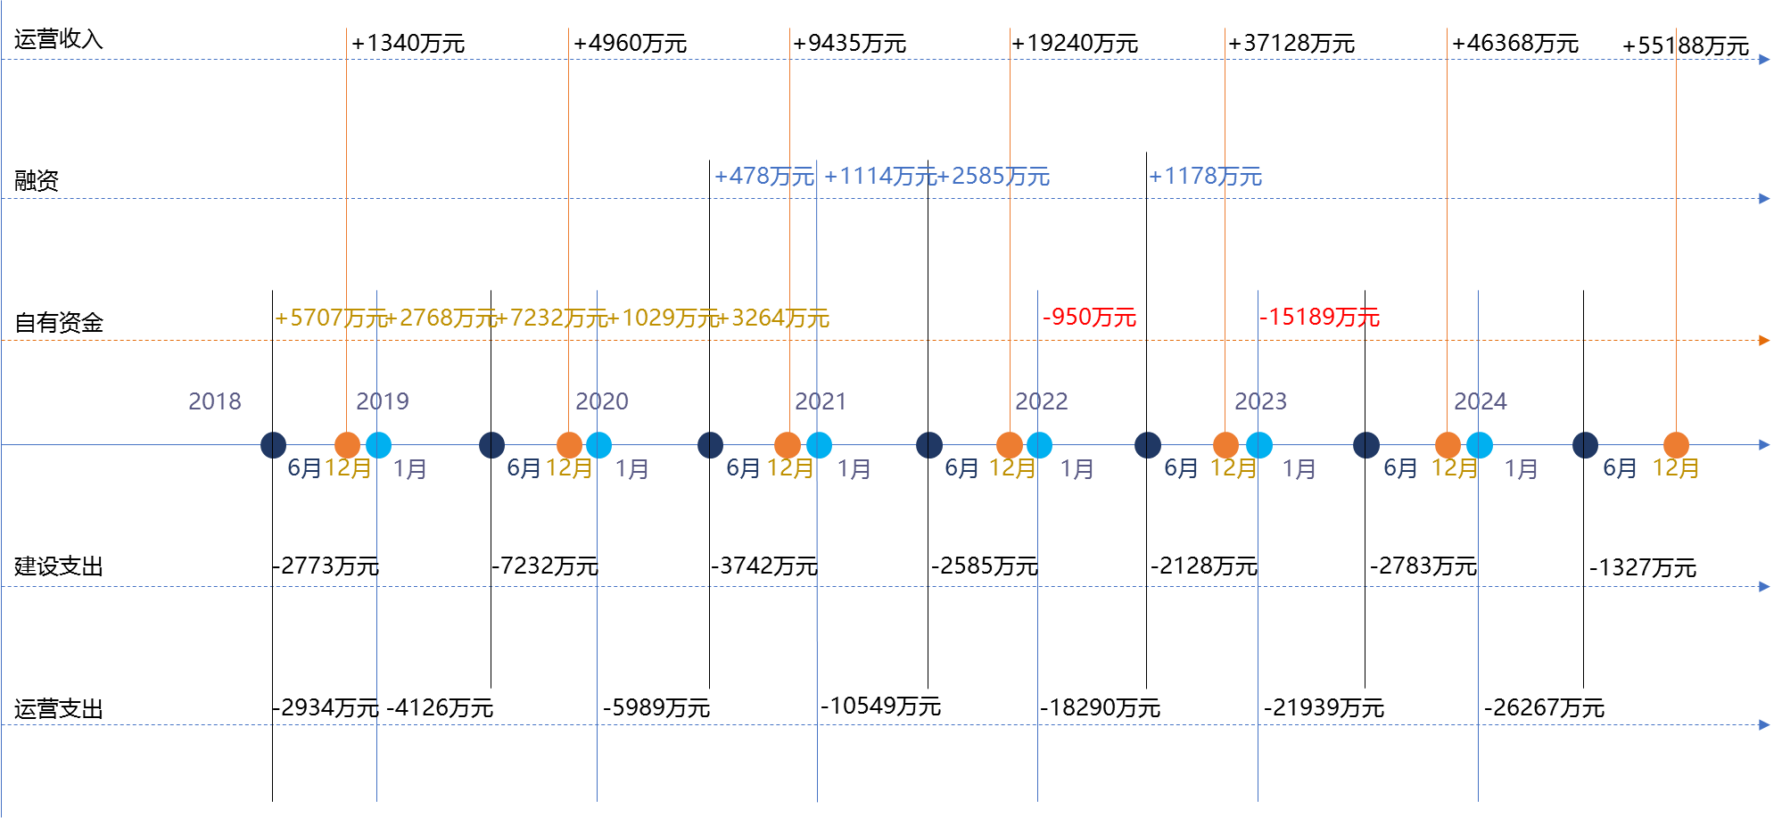
资金计划
省内地市复制，加快投资回收期，保障现金流

Slide 13
经济效益-收入表（单位：万元）
序号 | 服务项目 | 2018年 | 2019年 | 2020年 | 2021年 | 2022年 | 2023年 | 2024年
1 | 云服务、数据分析服务 | 1000 | 1500 | 2220 | 3175 | 4200 | 4200 | 5040
2 | 信息化组件服务 | 0 | 700 | 1332 | 2540 | 6720 | 8400 | 10080
3 | 药商物流信息服务 | 90 | 900 | 1332 | 5080 | 8400 | 10080 | 11760
4 | 商业健康保险信息服务 | 105 | 840 | 1398.6 | 2489.2 | 4704 | 5644.8 | 6585.6
5 | 供应链金融信息服务 | 0 | 160 | 888 | 2032 | 6048 | 8064 | 10080
6 | 健康管理机构信息服务 | 145 | 860 | 2264.4 | 3924.3 | 7056 | 9979.2 | 11642.4
7 | 合计 | 1340 | 4960 | 9435 | 19240.5 | 37128 | 46368 | 55188

Slide 14
经济效益-利润表（单位：万元）
序号 | 项 目 | 2018年 | 2019年 | 2020年 | 2021年 | 2022年 | 2023年 | 2024年
1 | 一、营业收入 | 1340 | 4960 | 9435 | 19241 | 37128 | 46368 | 55188
2 | 营业成本 | 2477 | 3911 | 5451 | 7344 | 10155 | 11339 | 13315
3 | 管理费用 | 600 | 720 | 959 | 1317 | 2090 | 2508 | 3010
4 | 销售费用 | 134 | 496 | 944 | 1154 | 2228 | 2782 | 3311
5 | 财务费用 | 0.00 | 0.00 | 0.00 | 0.00 | 0.00 | 0.00 | 0.00
6 | 二、营业利润 | (1871) | (167) | 2082 | 9426 | 22655 | 29739 | 35552
7 | 营业外收支 | 0.00 | 0.00 | 0.00 | 0.00 | 0.00 | 0.00 | 0.00
8 | 三、利润总额 | (1871) | (167) | 2082 | 9426 | 22655 | 29739 | 35552
9 | 减：所得税费用 | 0 | 0 | 11 | 2367 | 5664 | 7435 | 8888
10 | 四、净利润 | (1871) | (167) | 2071 | 7058 | 16991 | 22304 | 26664
11 | 销售毛利率 | -140% | -3% | 22% | 49% | 61% | 64% | 64%
12 | 销售净利率 | -140% | -3% | 22% | 37% | 46% | 48% | 48%
备注： 销售费用前三年为营业收入的10%，后四年为营业收入的6%； 所得税按照税率25%计算。

Slide 15
经济效益-财务效益评价表（单位：万元）
序号 | 项 目 | 2018年 | 2019年 | 2020年 | 2021年 | 2022年 | 2023年 | 2024年
1 | 净利润 | (1871 ) | (167) | 2071 | 7058 | 16991 | 22304 | 26664
2 | 税后利息费用 | 0 | 0 | 0 | 0 | 0 | 0 | 0
3 | 摊销&折旧费用 | 277 | 1001 | 1375 | 1633 | 1846 | 2125 | 2257
4 | 营运资金 | 777 | 2827 | 5284 | 10582 | 20049 | 24575 | 28698
5 | 营运资金的增加 | 777 | 2050 | 2456 | 5299 | 9467 | 4526 | 4123
7 | 总投资额 | 2773 | 7233 | 3743 | 2585 | 2129 | 2783 | 1327
8 | 自由现金流 | (5144) | (8449) | (2754) | 808 | 7242 | 17120 | 23472
9 | 累计自由现金流 | (5144) | (13593) | (16346) | (15539) | (8297) | 8823 | 32295
10 | 净现金流量现值 | (5144) | (7896) | (2405) | 659 | 5525 | 12206 | 15640
11 | 累计净现金流量现值 | (5144) | (13040) | (15445) | (14786) | (9261) | 2945 | 18585
12 | 折现系数 | 1 | 0.934579 | 0.873439 | 0.816298 | 0.762895 | 0.712986 | 0.666342
13 | 净现值（NPV） | 17,369.42
14 | 动态投资回收期（年） | 5.76
15 | 静态投资回收期（年） | 5.48
16 | 内部收益报酬率（IRR） | 27.95%
备注： 1，假设预测期折现率为7%,，测算期间为7年。 2，所得税按照税率25%计算。 3，假设软硬件按照10年进行折旧及摊销。 4，财务费用计算基数按照各年累计投资额计算，利率按照7%计算。 5，项目总投资额15365万元；分两期进行投入，第一期2018年启动，实际投资总额为13865万元；第二期2019年启动，实际投资总额为1500万元。 6，2018年营运资金按照营业收入金额的58%（数据来源依据万得智慧医疗行业2017年三季度平均数据）计算，随着营业收入规模的扩大，每年的占比以1%逐渐减少。

Slide 16




战略效益
落地国家
“互联网+医疗”试点
完善
集团产业布局
开辟
“互联网+金融新方向”
夯实
楚天云大数据地位
打造省级健康云平台
提升区域医疗服务效率
营造“互联网+医疗”湖北试点
形成产业复制增强企业竞争力
为集团切入医疗行业积累资源
服务“1+8”城市圈提供医疗
解决方案
布局医疗行业生态
突破医疗供应链金融
落地“先诊疗、后结算”金融
服务方案
保险信息化产业布局
为楚天云汇聚医疗活性数据
集聚行业数据服务AI产业
充实楚天云整体解决方案

Slide 17
风险及保障措施
风 险 点 | 保 障 措 施
业务风险 | 1、引入专业设计院对平台建设方案进行造价概算； 2、引入专业的监理公司对平台建设进行全程监理； 3、通过与卫计委签订投资协议，由卫计委以行政手段推动公立医疗机构与健康云平台对接，并配合向健康云平台开放关键医疗数据； 4、通过市场化手段推动民营医疗机构与健康云平台对接，并开放关键医疗数据。
财务风险 | 1、引入合作伙伴垫资或带资，减轻资金压力； 2、制定详细的资金收支计划，并严格按照资金收支计划执行； 3、合理规划项目拓展计划。根据公司的战略规划和资金投入计划，结合实际运营情况，合理的制定项目拓展计划。 4、在必要的时候，公司可考虑股权融资或债权融资；

Slide 18



欢迎扫码关注楚天云微信公众号
中国·武汉

